Slide 1
Bài 13: An toàn trên đường

Slide 2
Tiết 1
加入标题
加入标题
加入标题
加入标题

Slide 3
Quan sát và nếu các tình huống nguy hiểm có thể xảy ra trong mỗi hình dưới đây?
Các bạn sang đường khi đèn đỏ sẽ dễ bị xe đâm
Các bạn sang đường không xin rất nguy hiểm

Slide 4
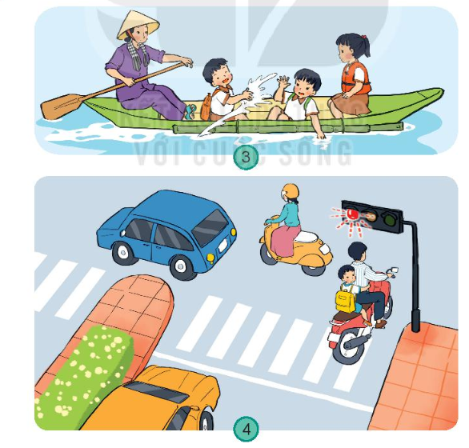
Đùa nghịch khi đi thuyền rất nguy hiểm
Vượt đèn đỏ dễ gây tai nạn
加入标题
加入标题
加入标题
加入标题

Slide 5
Nói tên và ý nghĩa của đèn hiệu, biển báo sau. Em phải làm gì để đảm bảo an toàn khi gặp các biển báo?
ĐƯỢC ĐI
GIẢM TỐC ĐỘ
DỪNG LẠI

Slide 6
加入标题
加入标题
加入标题
加入标题

Slide 7
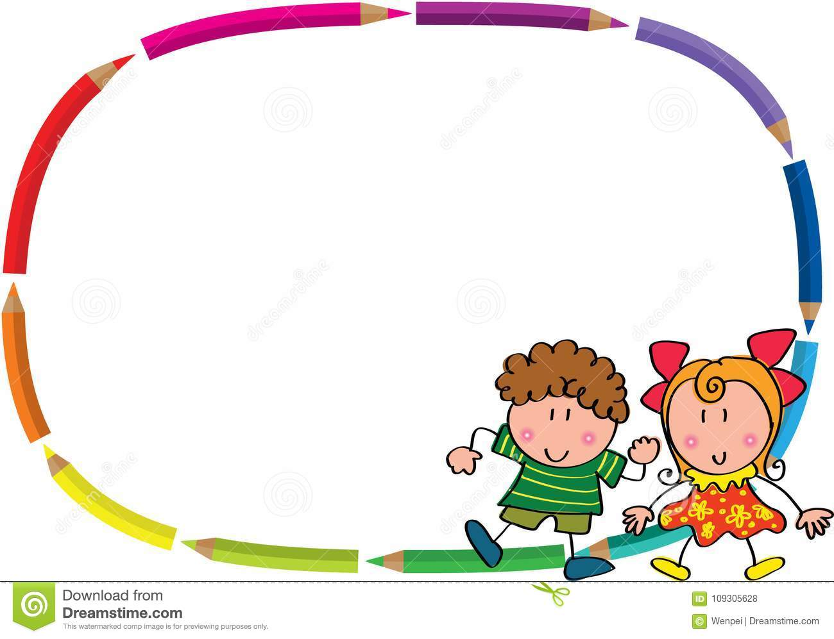
Tiết 2
加入标题
加入标题
加入标题
加入标题

Slide 8
Tiết 2
加入标题
加入标题
加入标题
加入标题

Slide 9
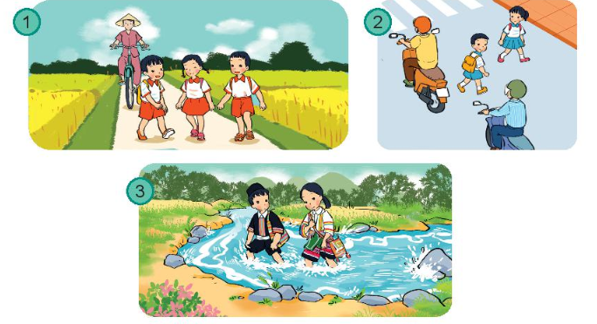
Các bạn cần lưu ý gì để đảm bảo an toàn trên đường đi học
加入标题
加入标题
加入标题
加入标题
Đi lại dẹp vào 2 bên đường, chú ý xe cộ xung quanh, lội suối cẩn thận

Slide 10
Tiết 2
加入标题
加入标题
加入标题
加入标题

Slide 11
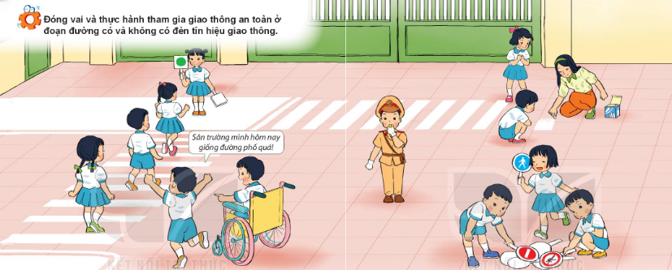
Đóng vai và thực hành tham gia giao thông an toàn ở đoạn đường có và không có đèn tín hiệu giao thông
加入标题
加入标题
加入标题
加入标题

Slide 12
Tiết 2
加入标题
加入标题
加入标题
加入标题

Slide 13
Tiết 2
加入标题
加入标题
加入标题
加入标题

Slide 14
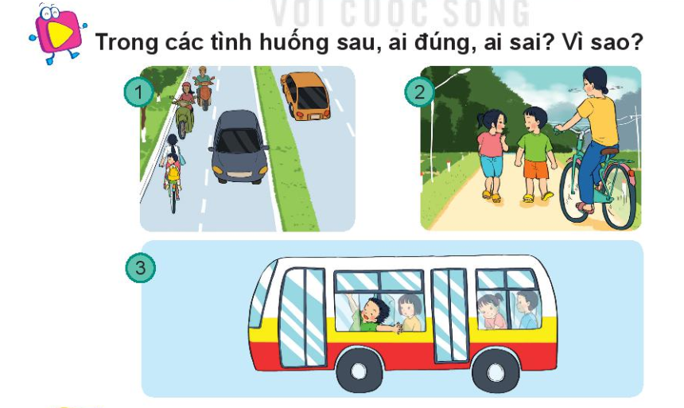
Trong các tình huống sau, ai đúng, ai sai ? Vì sao?
Xe đạp sai vì đi ngược chiều
2 bạn nhỏ sai vì đi giữa lòng đường
加入标题
加入标题
加入标题
加入标题
Bạn nhỏ sai vì đùa nghịch khi xe đang chạy

Slide 15
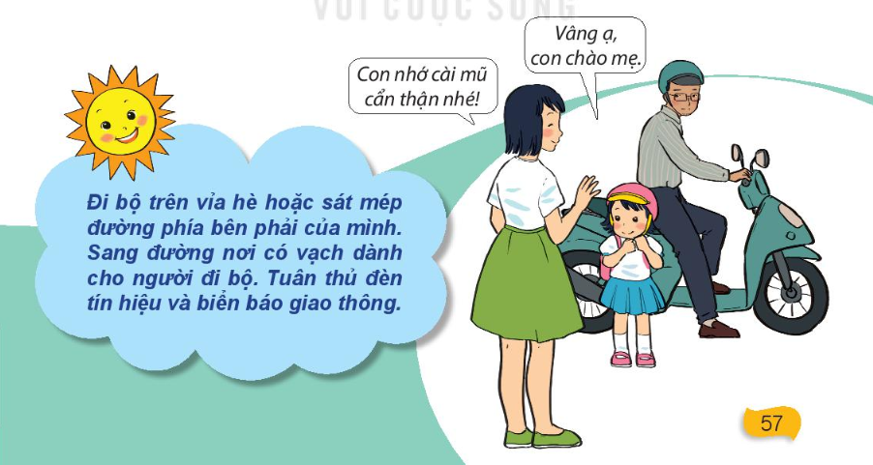
Kết Luận
加入标题
加入标题
加入标题
加入标题

Slide 16
Củng cố
- Nhận xét tiết học
- Chuẩn bị bài sau

